Slide 1
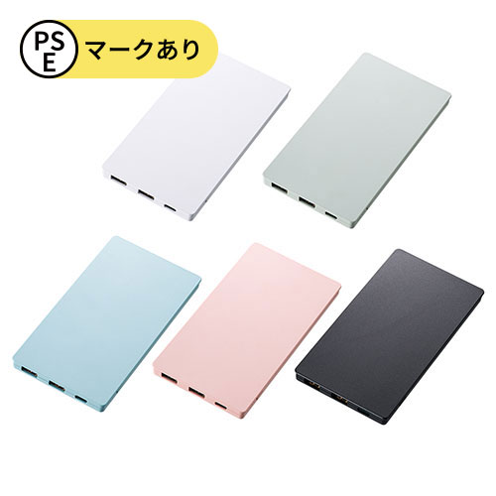
【提案書】
全面印刷できるモバイルチャージャー6000フラット
特徴
色鮮やかなフルカラープリントが全面にできるフラットタイプの6000mAhモバイルチャージャー。入力ポートはType-C仕様で急速充電が可能！ノベルティ用などに人気の商品です。
納期
納期スペース
仕様
カラー展開：全5色
素材：ABS 他
サイズ：75×142×10(mm)
包装：エアパッキン、紙箱
備考：取説付、最大出力2.1A、バッテリー容量6000mAh、本体重量約135g、Type-Cケーブル付属、残量表示ランプ付
お見積
お見積りスペース

